Slide 1
Srcb datalab demo
TERADATA
Dec, 2015

Slide 2
演示主线
运维管理员
1创建应用管理员
2为应用管理员自动创建沙箱
3查看系统日志
4查看沙箱空间
5应用管理员
6创建业务分析员
7创建用户组
8查看系统日志
9查看沙箱空间
10授权管理
11查看授权报表
12业务分析员
13通过客户端连接数据实验室进行业务分析
14通过管理端连接数据实验室查看自己的沙箱信息

Slide 3
目录
I
应用管理员
II
运维管理员
III
业务分析员

Slide 4
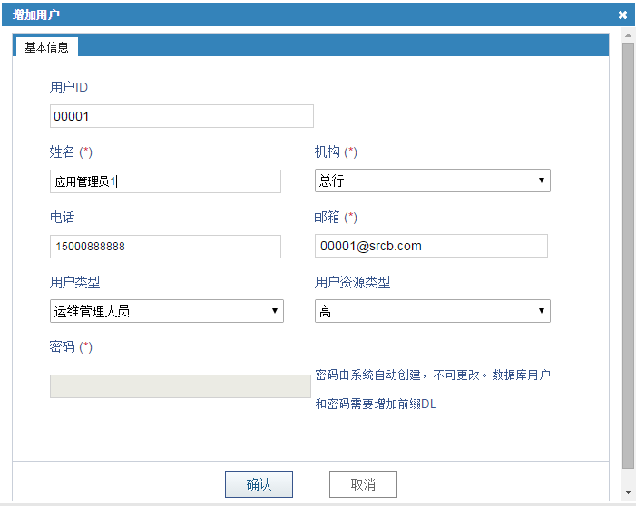
新建用户组&用户

Slide 5
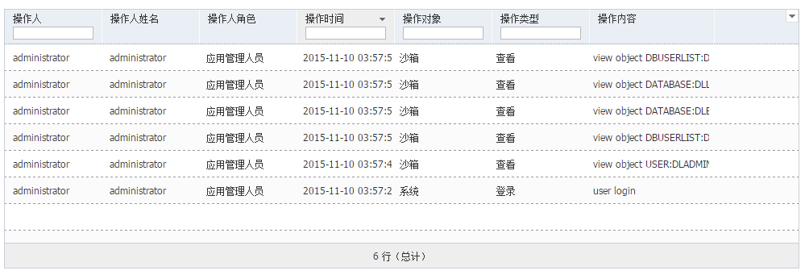
查看系统日志

Slide 6
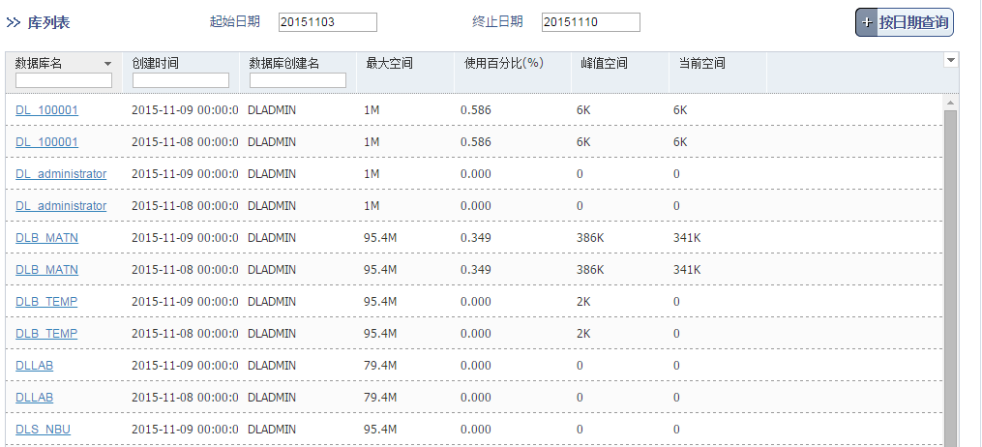
查看沙箱空间

Slide 7
目录
I
应用管理员
II
运维管理员
III
业务分析员

